Slide 1

Pertemuan 11 HORMAT TERHADAP HIDUP MANUSIA

Slide 2
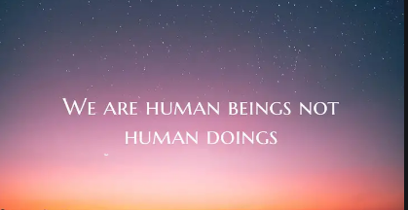

Slide 3
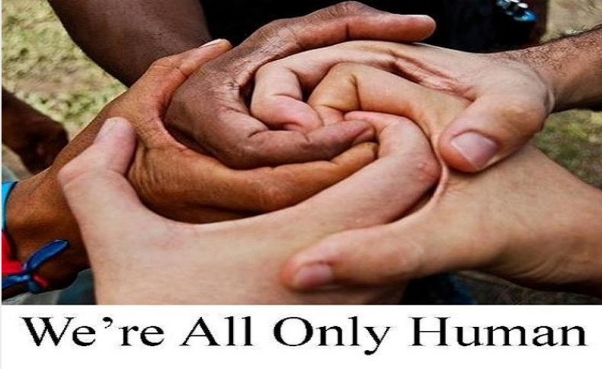
Pengantar
Setelah dua pertemuan kita membicarakan tantangan yang dihadapi umat beragama, dalam tiga pertemuan ke depan kita akan membahas tentang praktik penghayatan iman umat beragama.
Pertemuan kali ini kita membahas umat beragama menghargai hidup manusia. Apa pun keadaan manusia, setiap manusia sungguh berharga dan bermartabat.
Hidup manusia sangat berharga karena diciptakan oleh Hyang Ilahi. Ia tidak hanya menciptakan, tetapi juga membimbing dan menyertai hidup manusia dalam Roh-Nya. Hyang Ilahi hadir dan memberi hidup kepada manusia. Karena manusia berasal dari Pencipta yang sama, maka kita semua bersaudara.

Slide 4
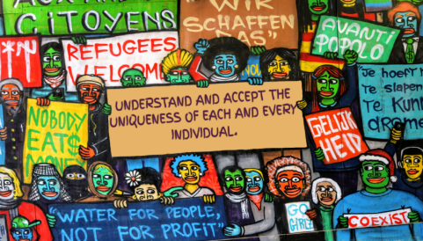
Hidup manusia juga bernilai karena manusia sebagai ciptaan dianugerahi akal budi dan kehendak bebas. Ini merupakan kekhasan manusia, yang tidak dimiliki oleh ciptaan lainnya. Dengan akal budi dan kebebasannya, manusia mampu menentukan hidupnya sendiri dan bertanggung jawab atas hidupnya.
Tak seorang pun dan atas nama apa pun boleh menghilangkan ataupun menginjak-injak martabat manusia. Martabat manusia harus dihormati dan dijunjung tinggi. Agama berperan penting dalam hal ini.
Apa yang dapat dilakukan umat beragama dalam membela dan menghargai martabat hidup manusia?
Berikut beberapa contoh kasus yang menunjukkan tidak adanya penghargaan terhadap hidup manusia.

Slide 5
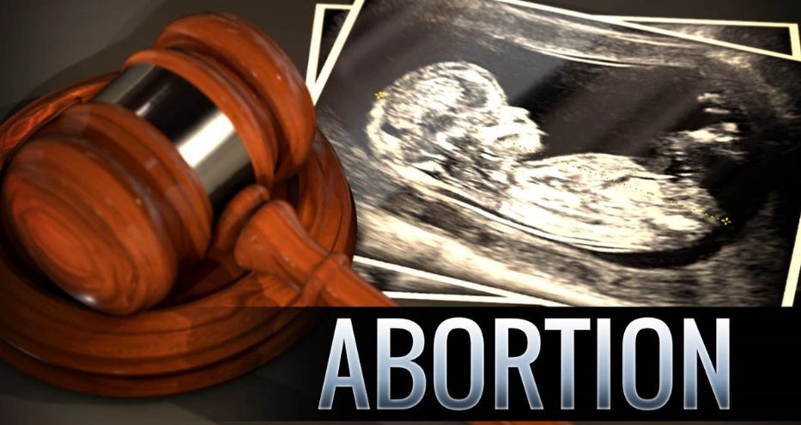
1. ABORSI
Aborsi dari bahasa Latin abortus yang berarti pengguguran kandungan.
Aborsi berarti dikeluarkannya janin atau embrio sebelum memiliki kemampuan untuk hidup di luar rahim sehingga menimbulkan kematian.
Aborsi yang dilakukan secara sengaja disebut abortus provokatus. Kata aborsi umumnya dipakai dalam pengertian tersebut.

Slide 6
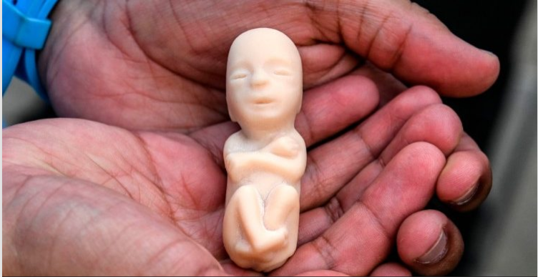
Aborsi menimbulkan perdebatan antara yang menolak dan yang mendukung. Yang menolak aborsi berpandangan bahwa janin adalah seorang pribadi manusia. Maka, melakukan aborsi berarti membunuh manusia. Mereka menghormati hidup manusia (pro life).
Sedangkan pihak yang mendukung aborsi beralasan bahwa seorang wanita berhak untuk mengambil keputusan atas tubuhnya sendiri (pro choice). Ia bebas untuk memilih dan menentukan sendiri apa yang akan dilakukan.
Antara pro life dan pro choice sebenarnya berada dalam tataran nilai yang berbeda. Nilai hidup tentunya lebih tinggi bobotnya dibandingkan dengan nilai kebebasan untuk memilih.

Slide 7

Untuk kasus-kasus tertentu beberapa negara memang melegalkan aborsi. Namun demikian sikap agama-agama pada umumnya tetap menolak aborsi. Agama-agama melarang aborsi karena mereka berpihak pada hidup manusia.
Agama menghargai hidup manusia sebagai anugerah yang harus dirawat dan dikembangkan, bukan untuk dihancurkan dan dibinasakan. Aborsi sama halnya dengan pembunuhan manusia, yang tidak berdaya dan tidak mampu melawan.
Hidup manusia harus dilindungi sejak di kandungan. Tidak seorangpun berhak untuk mengambil hidup orang lain. Hanya Sang Pemberi Hidup yang berhak mengambilnya.

Slide 8

2. EUTHANASIA
Euthanasia adalah tindakan menghilangkan penderitaan si pasien dengan cara menghilangkan hidupnya secara medis. Euthanasia dilakukan secara medis sehubungan dengan penyakit pasien yang tak tersembuhkan dan dilaksanakan dengan persetujuan pihak keluarga.
Ada dua bentuk euthanasia yaitu euthanasia pasif dan euthanasia aktif. Euthanasia pasif berarti mempercepat kematian dengan cara menolak memberikan/mengambil tindakan pertolongan biasa, atau menghentikan pertolongan biasa yang sedang berlangsung.
Sedangkan euthanasia aktif berarti mengambil tindakan secara aktif, baik langsung maupun tidak langsung, yang mengakibatkan kematian.
Euthanasia sesungguhnya termasuk pembunuhan. Pembunuhan secara moral dan agama tidak dapat dibenarkan.

Slide 9
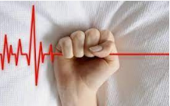
Bertolak pada kesadaran dan keyakinan bahwa martabat hidup manusia sangat bernilai maka segala bentuk penghilangan hidup manusia termasuk euthanasia harus ditentang.
Di zaman ini harus dikembangkan budaya kehidupan bukan budaya kematian.
Agama berperan penting dalam menumbuhkan dan mewujudkan nilai-nilai kehidupan

Slide 10
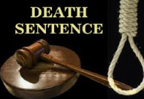
3. HUKUMAN MATI
Beberapa negara memberlakukan hukuman mati terhadap orang-orang yang melakukan tindak kejahatan.
Berkaitan dengan hukuman mati ini juga terdapat perdebatan: bolehkan suatu lembaga negara mengambil nyawa manusia atas nama keadilan?
Pihak yang mendukung hukuman mati berpendapat bahwa perbuatan seseorang yang telah merugikan atau menghilangkan nyawa banyak orang dan untuk mencegah berulangnya tindakannya berulang maka layak dihukum mati.
Bagi yang menolak hukuman mati berargumen bahwa hanya Sang Pemberi hidup yang berhak mengambil nyawa manusia, bukan sesama manusia ataupun lembaga yang dibuat oleh manusia. Alasan lain, ketika seseorang telah dihukum mati tidak dimungkinkan lagi adanya pertobatan baginya. Juga kalau keputusan pengadilan ternyata keliru, orang yang bersangkutan tidak dapat dihidupkan lagi.

Slide 11
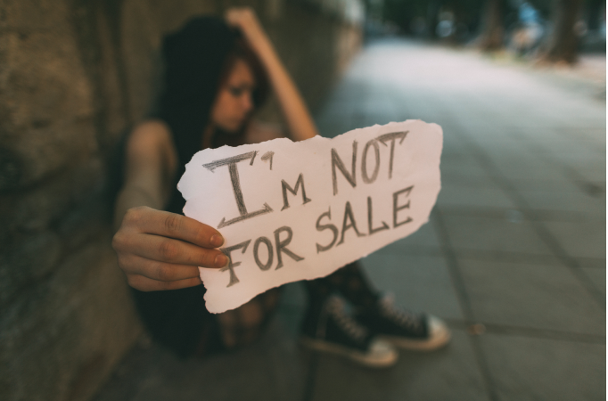
4. HUMAN TRAFFICKING
Human trafficking atau perdagangan manusia banyak terjadi di zaman ini.
Perdagangan manusia merupakan kejahatan kemanusiaan.
Perdagangan manusia berarti manusia tidak dihargai sebagai subjek yang bernilai pada dirinya sendiri, tetapi sebagai objek (benda) yang dapat diperlakukan semena-mena.
Dalam konteks ini, manusia sebagai pribadi yang luhur dan mulia disamakan bahkan direndahkan pada tingkat benda atau materi.
Akibatnya manusia mengalami penderitaan yang disebabkan oleh sesamanya yang tidak menghargai hidupnya, tetapi justru mengambil keuntungan dari padanya.

Slide 12
Kesimpulan
Tentu saja masih banyak contoh-contoh kasus yang tidak menghargai hidup manusia. Hal itu bisa kalian temukan dan dalami lagi.
Sebagai orang beriman dan beragama kita dipanggil untuk berpihak, melindungi, merawat, serta mengembangakan hidup yang merupakan anugerah Sang Pencipta.
Pembelaan dan keberpihakan pada hidup manusia dapat menjadi perwujudan iman kita di tengah masyarakat.

